Slide 1

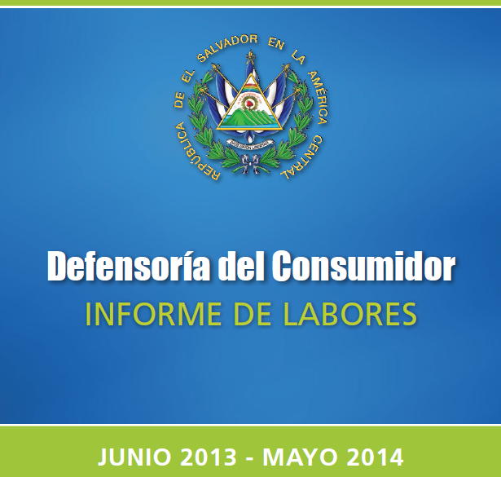


Slide 2



Principales Logros
Junio 2013 – Mayo 2014
1
Atención con calidad y calidez.
2
Efectividad en la acción: Recuperación de US $ 3,231,696.73 a favor de consumidores.
3
Sanciones de US$ 1,205,149.11 a proveedores irrespetuosos de La Ley.
4
Ampliando la vigilancia de mercado.
5
6
Transparentando Mercados: Sondeos y Observatorio de Precios
Acercamiento de los servicios de La Defensoría.
Notes:
2

Slide 3
Principales Logros
Junio 2013 – Mayo 2014
7
Capacitación y difusión de derechos de las y los consumidores.
8
Principales acciones del Sistema Nacional de Protección al Consumidor.
9
Construyendo sinergias en beneficio de las y los consumidores.
10
Trabajando con responsabilidad y transparencia.
11
12
Posicionando en la opinión pública el trabajo institucional.
Ejecución presupuestaria.
Notes:
3

Slide 4
1. Atenciones brindadas*
Total 64,156
Asesorías 47,659
74.29%
Denuncias 12,203
19.02%
Derivaciones 2,552
3.98%
Gestiones 1,742
2.72%
6.36 % más que el año anterior (60,072)
*Con proyecciones a mayo
Notes:
4

Slide 5
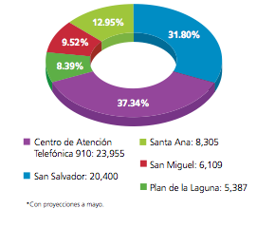
Atenciones brindadas por oficina
Junio 2013 – Mayo 2014*
Notes:
5

Slide 6
Atenciones brindadas por oficina
Junio 2013 – Mayo 2014*
Atenciones brindadas por oficina
Junio 2013 – Mayo 2014*
*Con proyecciones a mayo.

Slide 7
Atenciones brindadas por tipo para la Oficina Regional de Oriente junio 2013 – mayo 2014*
El total de atenciones
en Oriente asciende a 6,109 reflejando
un incremento de 6.32%
*Con proyecciones a mayo.
Notes:
7

Slide 8


Atenciones brindadas por género para la Oficina Regional de Oriente junio 2013 – mayo 2014*
El 53% de los usuarios que utilizan los servicios de La Defensoría
son hombres y el 47% son mujeres
*Con proyecciones a mayo.
Notes:
8

Slide 9
Atenciones brindadas por sector
Junio 2013 – Mayo 2014*

Slide 10
Atenciones brindadas por sector para la Oficina Regional de Oriente
junio 2013 – mayo 2014*
Agua Potable 1,650 (27.01%)
Energía Eléctrica 1,049 (17.17%)
3,458
56.60%
Telecomunicaciones 759 (12.42%)
*Con proyecciones a mayo
Notes:
10

Slide 11
Denuncias atendidas por sector: 12,203
Junio 2013 – Mayo 2014*
Agua potable
6,076 (49.79%)
Telecomunicaciones 1,632 (13.37%)
10,382
85.08%
Electrodomésticos 1,414
(11.59%)
Servicios Financieros 1,260 (10.33%)
*Con proyecciones a mayo
Notes:
11

Slide 12
Denuncias recibidas por sector en la Oficina Regional de Oriente
junio 2013 – mayo 2014*
Agua potable
1,437 (64.58%)
Electrodomés ticos 273 (12.27%)
1,939
87.14%
Telecomuni
caciones 229
(10.29%)
*Con proyecciones a mayo
Notes:
12

Slide 13
2. Atención efectiva permitió recuperar US$3,231,696.73 para consumidores
73.52% es decir US$2,376,140.42 del total de recuperaciones en favor de los y las consumidores
Notes:
13

Slide 14
2. Atención efectiva en Oriente permitió recuperar US$314,093.98 para consumidores
Agua potable 25.99%
Electrodo
mésticos 18.56%
Telecomu
nicaciones 14.95%
Comercio
4.63%
Servicios Financieros 25.65%
89.75%
$282,029.69
*Con proyecciones a mayo
Notes:
14

Slide 15

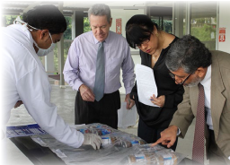
3. Ejercicio de la potestad sancionadora
2,037 Denuncias recibidas
De esas 1,170 son denuncias de oficio
2013
2014
Notes:
15

Slide 16
3. Ejercicio de la potestad sancionadora
Entre los casos cerrados en el período destacan los siguientes:
Notes:
16

Slide 17
4. Ampliando la Vigilancia de mercados
Inspecciones
Entre junio 2013 y mayo 2014, la Defensoría del Consumidor realizó inspecciones a 4,108 establecimientos comerciales, entre farmacias, restaurantes, hoteles y centros recreativos, supermercados, tiendas mayoristas, tiendas de conveniencia, cafeterías de centros educativos y empresas lotificadoras, almacenes de ropa, zapatos y accesorios y, casas comerciales. La Defensoría del Consumidor incrementó en un 17.20% las inspecciones respecto al período anterior
Notes:
17

Slide 18


4. Ampliando la Vigilancia de mercados
Sectores con más hallazgos
Supermercado 54.41%
Tiendas de conveniencia y tiendas mayoristas 48.76%
Almacenes de muebles y electrodomésticos 44.57%
Farmacias y hospitales 33.43%
Notes:
18

Slide 19
4. Ampliando la Vigilancia de mercados
Productos que representan el 62.63% (10,247) de hallazgos
Medidas cautelares
Periodo anterior fueron 21,444
Notes:
19

Slide 20
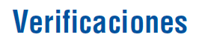
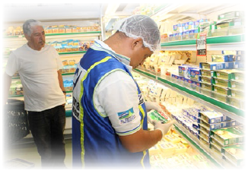
4. Ampliando la Vigilancia de mercados
La Defensoría realizó 68 planes de verificación de inocuidad, calidad y
contenido neto en productos alimenticios.
24 estudios de inocuidad y calidad de sopas y cremas deshidratas, leche saborizada a chocolate, gelatina preparada, pollo congelado procesado, lonja de tiburón, queso crema, queso procesado, pollo frito listo para consumo, hueso de res, sándwich listo para consumo, galletas con relleno de chocolate, jugos, consomé, sabrosadores y sazonadores, café soluble instantáneo, carne angelina, carne choquezuela, chuleta de cerdo, pepinesa (sándwich spread), salsa de soya, jugos para bebé, leche entera fluida, chorizo, quesos no madurados y crema (plantas artesanales e industriales de lácteos).
Los resultados: 149 marcas analizadas, 256 productos verificados;
el 67.58 % de cumplimiento
Notes:
20

Slide 21

4. Ampliando la Vigilancia de mercados
Protegiendo el interés económico de los consumidores, se realizaron 44 estudios de contenido neto para verificar el cumplimiento RTCA “Cantidad de Producto en Preempacados” y LPC. De los 716 productos analizados, 612 (85.96%) aprobaron los análisis.
Análisis de calidad en 10 marcas de cereales y 21 marcas de bebidas gaseosas, realizado en conjunto con el Ministerio de Salud (MINSAL) y verificando el contenido de azúcar y sodio de los productos.
A partir de estos resultados, el consumidor puede conocer cuánto sodio y azúcar tienen las marcas de su preferencia y tomar decisiones de consumo más responsables que beneficien su salud.
Notes:
21

Slide 22


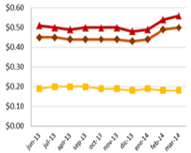


4. Ampliando la Vigilancia de mercados
Se realizó 5 estudios relacionados a sectores relevantes como: telefonía celular, publicidad y alimentos.
Estudio comparativo sobre planes y tarifas pospago y prepago.
Estudio de la publicidad en el sector de la telefonía prepago.
Análisis de coyuntura: Situación de la oferta y demanda de frijol rojo en El Salvador durante el período 2012-2014.
Informe anual de coyuntura de precios de alimentos 2013.
Estudio piloto de publicidad ilícita de tipo sexista en El Salvador desde la perspectiva del derecho de las mujeres a una vida libre de violencia y de toda forma de discriminación de género.
Notes:
22

Slide 23
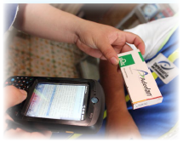
5. Transparentando mercados:
Sondeos de precios
La Defensoría del Consumidor realizó 178 sondeos con el fin de proteger el bolsillo y facilitar información útil y oportuna a la persona consumidora para que pueda tomar mejores decisiones de compra. Con este propósito se realizaron 14,682 visitas a establecimientos, 12.75% más que en el período anterior.
Notes:
23

Slide 24

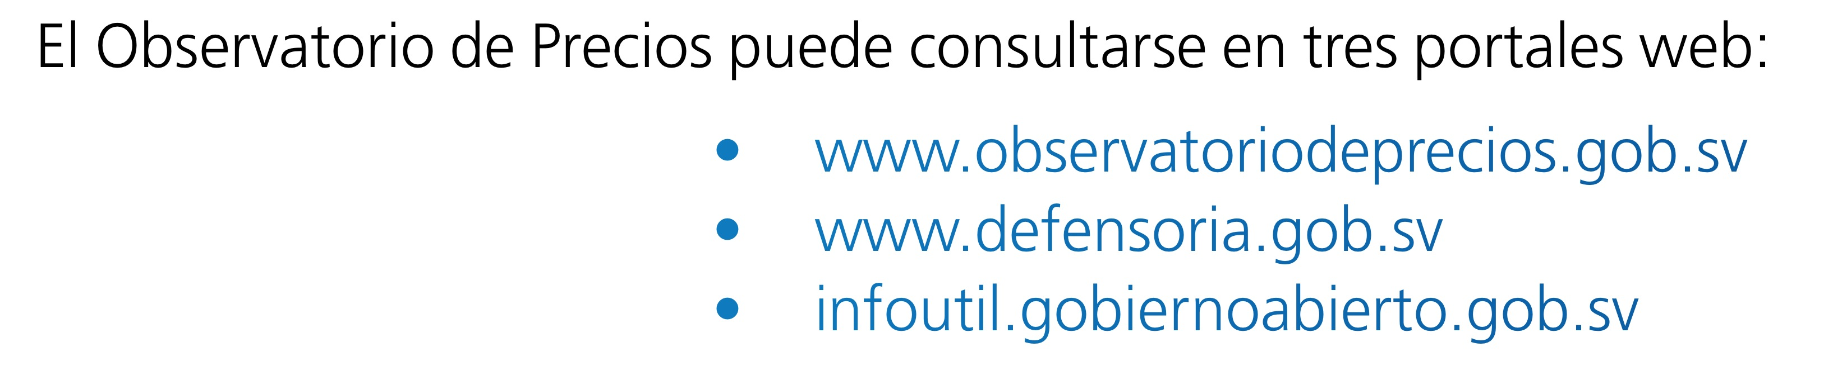


5. Transparentando mercados:
Sondeos de precios
Y provee información de precios de más de 172 productos de alto consumo.
Notes:
24

Slide 25
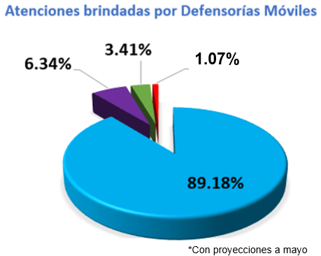
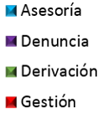
6. Acercamiento de los servicios de la Defensoría
Defensoría Móvil.
Se visitaron 108 municipios que facilitaron atenciones a 5,834 consumidores
5,203
370
199
62
Notes:
25

Slide 26
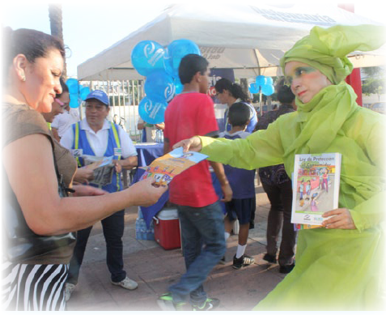
6. Acercamiento de los servicios de la Defensoría
Campañas de temporada Jornadas extraordinarias: atención de reclamos a las personas consumidoras, acciones de vigilancia de mercado, información y difusión de derechos y deberes de los consumidores.
En el período se realizaron las siguientes:
Defensoría Escolar: “Infórmate y ahorra”. Se realizó seis sondeos de precios de una canasta de 58 productos escolares en librerías y supermercados de 24 municipios del país, que permitió brindar información confiable y oportuna a la familia sobre los precios mas baratos de útiles escolares
Notes:
26

Slide 27
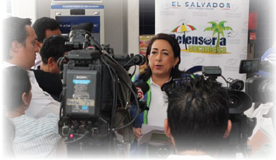
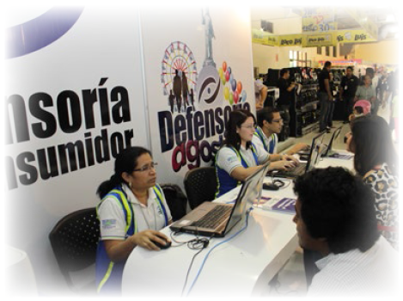
6. Acercamiento de los servicios de la Defensoría
Defensoría Veraniega: Realizada del 5 de marzo al 16 de abril 2014, ejecutando 65 jornadas móviles en 32 municipios en las que se atendió a 4,329 personas. Además 484 restaurantes inspeccionados (62.64 de cumplimiento a LPC)
Defensoría Juliana: Del 16 al 25 de julio
impulsada durante las fiestas patronales de Santa Ana.
Defensoría Agostina: Del 26 de julio al 6 de agosto, La Defensoría concentró sus energías y, servicios en la feria CONSUMA.
Defensoría Novembrina: Realizada del 7 al 29 de noviembre en el marco de las fiestas en honor a La Vírgen de la Paz, patrona del municipio de San Miguel.
Notes:
27

Slide 28
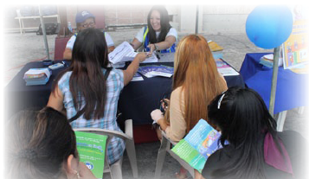
6. Acercamiento de los servicios de la Defensoría
Defensoría Navideña: Entre el 26 de noviembre al 27 de diciembre, se realizaron 81 jornadas de atención en 18 municipios de alto movimiento comercial y centros comerciales.
Defensoría Universitaria : Entre el 19 de febrero y 7 de marzo de 2014, se implementó esta modalidad de acercamiento de servicios para la comunidad universitaria, instalando puntos de atención en 19 universidades del país.
Gabinetes de Gestión Departamental.
Durante el período la Defensoría del Consumidor ha participado activamente de la realización de 18 Gabinetes Móviles.
Estas actividades son coordinadas por las Gobernaciones Político Departamentales y se desarrollaron en diez departamentos visitando los siguientes municipios: Santa Cruz Michapa, El Carmen, San Salvador, Aguilares, Zacatecoluca, Sensuntepeque, Chalatenango, Ojos de Agua, La Palma, Nueva Concepción, Agua Caliente, San Matías, Tepecoyo, San Vicente, San Miguel, Osicala, Meanguera del Golfo y Pasaquina.
Notes:
28

Slide 29
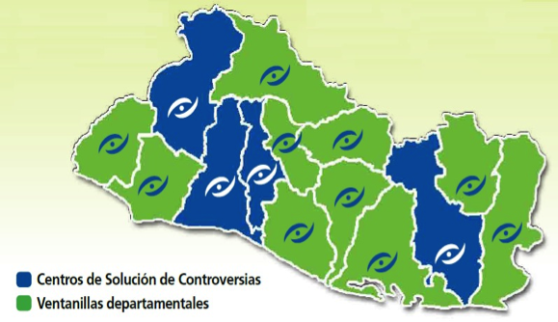


6. Acercamiento de los servicios de la Defensoría
En el período informado se aperturó la décima Ventanilla Departamental de Atención al Consumidor, ubicada en La Paz.
Durante el período informado se registraron 1,045 nuevos usuarios y se brindaron 3,275 atenciones.
Notes:
29

Slide 30
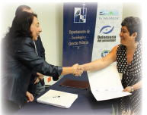
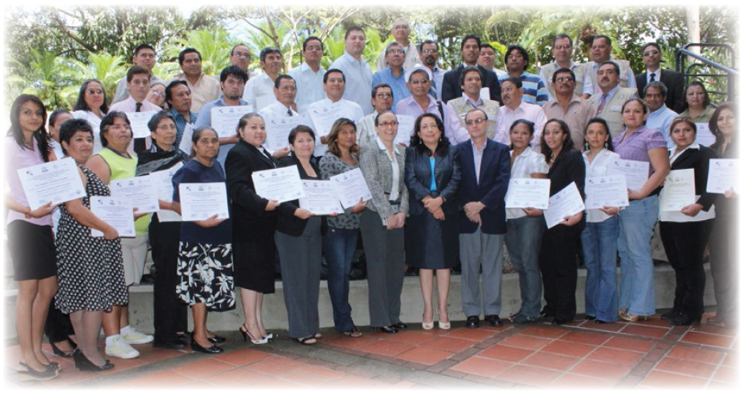
7. Capacitación y difusión de Derechos de las y los consumidores
395 jornadas de capacitaciones, que permitieron llegar a 13,322 personas.
Como parte de la difusión de derechos y deberes de los consumidores y proveedores, se distribuyeron 219,279 materiales educativos e informativos y 15,188 artículos promocionales.
Por medio del Programa Fortalecimiento de las Instituciones y Capacidades en Políticas de Competencias y Protección al Consumidor (COMPAL II), 47 delegados de las 24 asociaciones y organizaciones de consumidores inscritas finalizaron satisfactoriamente el Diplomado en Derecho y Consumo Sostenible.
Notes:
30

Slide 31
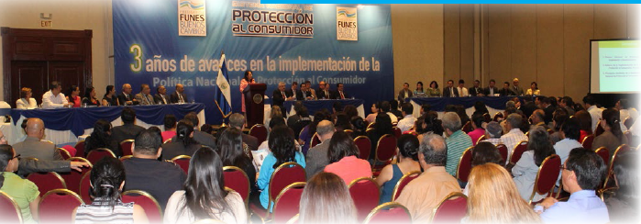
8. Sistema Nacional de Protección al Consumidor.
1. Protección de la salud y la seguridad en el consumo de bienes y servicios.
Protegiendo la salud y la seguridad en el consumo, se realizó de manera conjunta con el Comité Sectorial de Alimentos, la verificación de la calidad en jamones y salchichas, bebidas no carbonatadas, hamburguesas; y, productos lácteos a granel.
Al mismo tiempo se capacitó a 266 representantes de 193 empresas, en los sectores de lácteos, panadería, sucedáneos de leche materna, alimentos pre-envasados y sector salinero.
Notes:
31

Slide 32
8. Sistema Nacional de Protección al Consumidor.
Protección de la salud y la seguridad en el consumo de bienes y servicios.
Notes:
32

Slide 33


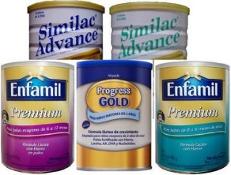



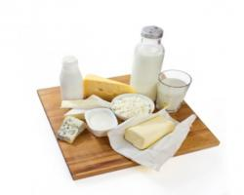
8. Sistema Nacional de Protección al Consumidor.
Protección de la salud y la seguridad en el consumo de bienes y servicios.
266
proveedores
193
empresas
8 talleres
Sector Salinero
Pastelerías y panaderías
Sucedáneos de leche materna
Alimentos pre envasados
Jugos y néctares
Restaurantes
Lácteos
Notes:
33

Slide 34
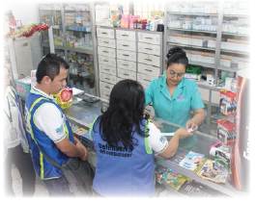
8. Sistema Nacional de Protección al Consumidor.
Protección de los intereses económicos de las y los consumidores.
Protegiendo los intereses económicos de las y los consumidores, se activó de manera conjunta con la DNM, el plan de verificación de precios máximos de venta al público (PMVP) en farmacias y botiquines de hospitales privados, ejecutando 1,808 inspecciones.
En respuesta a situaciones de emergencia como la repentina erupción del volcán Chaparrastique en San Miguel, en diciembre 2013. La Defensoría activó el plan de inspecciones en farmacias y establecimientos comerciales para prevenir y perseguir el alza injustificada de precios en mascarillas y productos esenciales, inspeccionando un total de 23 farmacias en los municipios de San Miguel, Santiago de María, Berlín y San Vicente.
Notes:
34

Slide 35


8. Sistema Nacional de Protección al Consumidor.
Promoción de patrones de consumo sostenible.

• Programa de Eficiencia Energética. Como parte del programa El Salvador Ahorra Energía, El Ministerio de Economía a través del Consejo Nacional de Energía (CNE), ejecutó el proyecto piloto de alumbrado público eficiente en los municipios de Santiago Nonualco y San Luis La Herradura. En el esfuerzo interinstitucional se contó con el apoyo de la Superintendencia de Electricidad y Telecomunicaciones (SIGET) y La Defensoría.
Implementación del sistema de generación eléctrica solar fotovoltaica. Con el fin de contribuir a la reducción de emisiones dióxido de carbono y de la factura eléctrica de la institución, se ha implementado dicho sistema en el edificio central de la Defensoría del Consumidor.
Notes:
35

Slide 36
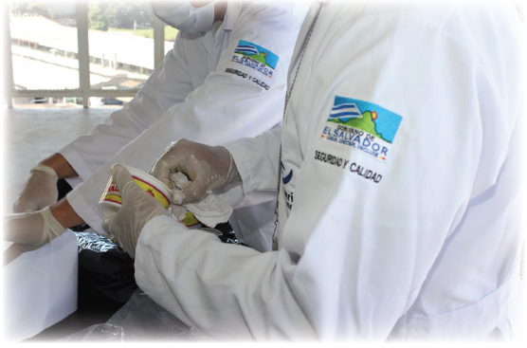
9. Construyendo sinergias en beneficio
de las y los consumidores.
Con el desarrollo del Programa de Apoyo al Sistema Nacional de Calidad (PROCALIDAD).
La Defensoría fortaleció la vigilancia del mercado de alimentos mediante la verificación del cumplimiento de la Ley de Protección al Consumidor, las Normas Salvadoreñas Obligatorias y los Reglamentos Técnicos aplicables.
La Defensoría del Consumidor participó en el Diseño de Manual de Buenas Prácticas de Protección al Consumidor. En el marco de la Comisión Mixta El Salvador–Costa Rica, y del Consejo Centroamericano de Protección al Consumidor (CONCADECO), con el fin de promover un mayor respeto de los derechos de los consumidores y facilitar a las personas consumidoras un mecanismo de difusión y verificación de las empresas que respetan sus derechos.
La Defensoría fortalece sus relaciones institucionales a nivel internacional, mediante el intercambio fructífero de experiencias e información con agencias y entidades homólogas. Entre sus logros esta la difusión del quehacer institucional a nivel internacional y la participación en la formulación de importante documentación especializada.
Notes:
36

Slide 37
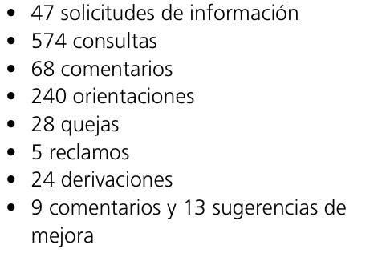
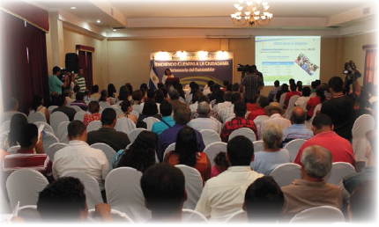
10. Trabajando con responsabilidad
y transparencia
En junio de 2013, La Defensoría realizó 4 audiencias públicas de rendición de cuentas en San Salvador, San Miguel y Santa Ana; y una con las asociaciones de consumidores acreditadas. En donde asistieron 782 personas.
La Defensoría a través de la Unidad de Acceso a la Información Pública y Transparencia ha atendido 1,008 casos.
Cumpliendo con la Ley de Acceso a la Información Pública (LAIP), La Defensoría puso a disposición de la ciudadanía en su pagina web toda la información oficiosa requerida por la Ley de Acceso a la información Pública
Notes:
37

Slide 38
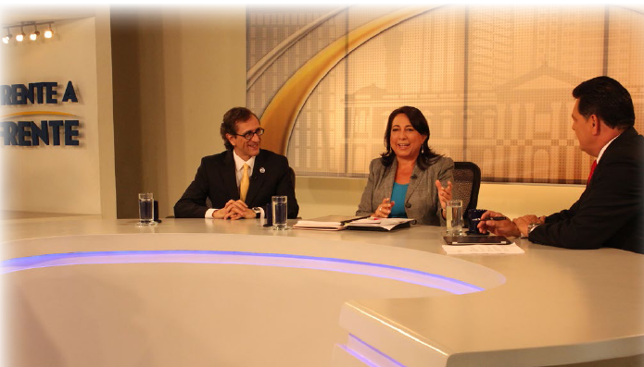
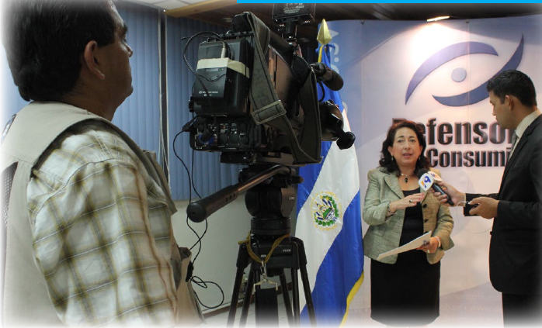
11. Posicionando en la opinión pública el trabajo institucional
Para lograr este objetivo, se diseñaron 76 planes de medios que permitieron organizar 32 conferencias de prensa para informar resultados del trabajo institucional, 220 entrevistas televisadas y 140 radiales.
Programa “La Defensoría en tu comunidad”, a través del canal de TRV de San Miguel.
En el Programa “ De Mujer a Mujer”, La Defensoría cuenta con un espacio para brindar información y orientación a la ciudadanía consumidora.
Programa Defensoría 910 transmitido cada miércoles a través de Radio Nacional de El Salvador.
Boletín electrónico “Defensoría en Acción”, se han producido y distribuido 50 ediciones.
Producción de un audiovisual ABC Aprendamos Bien sobre los Medios Alternos de Solución de Conflictos.
Notes:
38

Slide 39

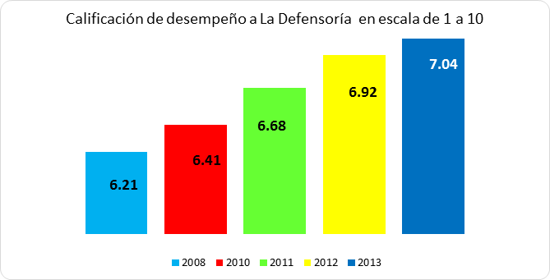
11. Posicionando en la opinión pública el trabajo institucional
Reconocimiento de la ciudadanía
EL 84.3% de la población encuestada por el Instituto de Opinión Pública (IUDOP) de la Universidad Centroamericana José Simeón Cañas (UCA), se expresó de acuerdo o muy de acuerdo en que La Defensoría defiende efectivamente los derechos e intereses de las personas consumidoras. Esta pregunta fue realizada solo a quienes conocen de la institución.
El 81.6% de la población sabe que en El Salvador existe la LPC que establece los derechos básicos que deben respetar todos los proveedores al momento de vender.
El 60.1% manifestó que conoce dónde y cómo poner una denuncia ante La Defensoría, en 2008 era de 29.34%, un 30.76% más de la población que hace valer sus derechos.
La ciudadanía califica con 7.04 en 2013 el desempeño de La Defensoría, la más alta nota desde 2008.
Notes:
39

Slide 40
Principales Legados
junio 2013 – mayo 2014
1. Formulación, gestión y aplicación de la reforma integral a la Ley de Protección al Consumidor (LPC).
2. Formulación del Reglamento de la LPC
3. Ampliación y profundización del marco de protección al consumidor.
4. Acercamiento de los servicios, mejor accesibilidad y mayor cobertura a las y los consumidores.
.
5. Fortalecimiento del Sistema Nacional de Protección al Consumidor e implementación de la PNPC
6. Ampliación de la Vigilancia de Mercados, mediante el desarrollo de capacidades institucionales.
7.Sistema de Gestión de la Calidad ISO 9001:2008 e ISO 17020:2012.
Notes:
40

Slide 41
12. Ejecución presupuestaria.
Notes:
41

Slide 42
12. Ejecución presupuestaria.
Notes:
42

Slide 43
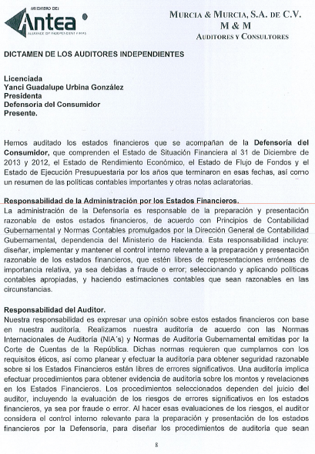
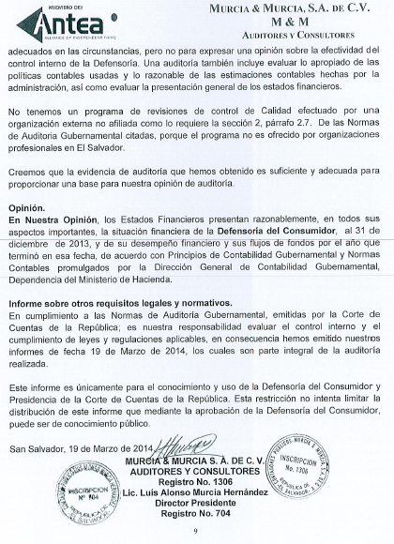
12. Ejecución presupuestaria.
Estados Financieros Auditados.
Notes:
43

Slide 44
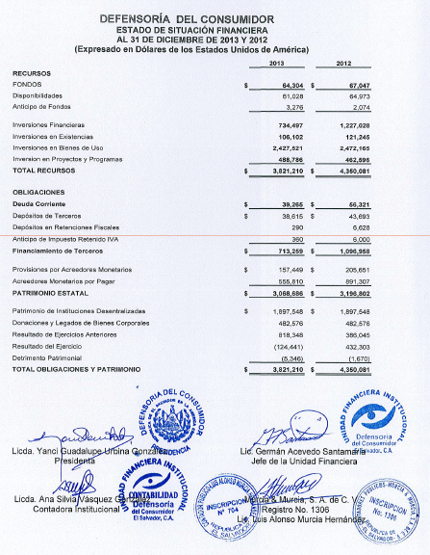
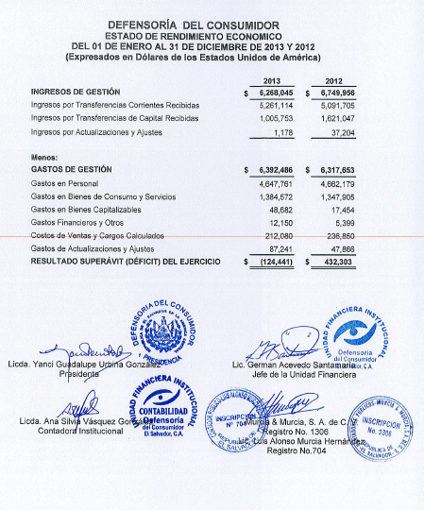
12. Ejecución presupuestaria.
Notes:
44

Slide 45
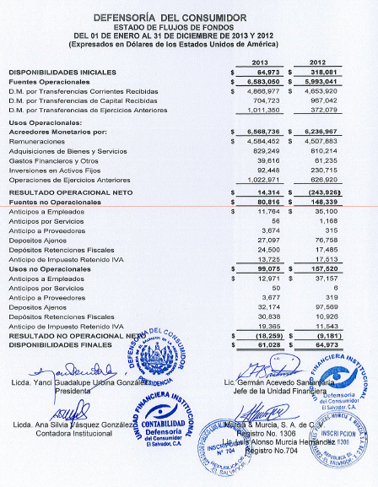
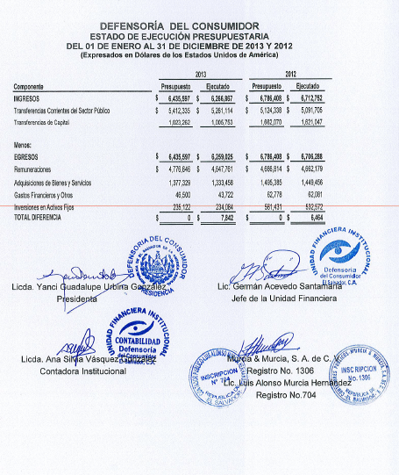
12. Ejecución presupuestaria.
Notes:
45

Slide 46
“En realidad no existe esa confrontación entre los intereses de los consumidores y los intereses de los productores, de la misma forma que tampoco hay una contradicción entre lo social y lo económico, ni entre la lucha contra la pobreza y el crecimiento económico”
Mauricio Funes, Presidente de la República. 18 de agosto de 2010.

